Slide 1

Поддержка баз данных PostgreSQL. Кэширование
Занятие №25

Slide 2
1. Кэширование

Slide 3
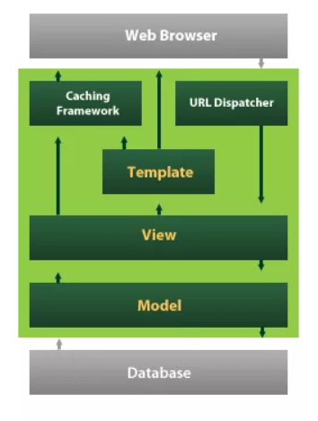
1. Кэширование
Основной компромисс в динамических веб-сайтах заключается в том, что они динамические. Каждый раз, когда пользователь запрашивает страницу, веб-сервер выполняет всевозможные вычисления - от запросов к базе данных до рендеринга шаблонов и бизнес-логики - для создания страницы, которую видит посетитель вашего сайта. Это намного дороже, с точки зрения затрат на обработку, чем стандартное считывание файла с файловой системы.
Для большинства веб-приложений эти накладные расходы не являются большой проблемой. Большинство веб-приложений не являются washingtonpost.com или slashdot.org; это сайты малого и среднего размера с небольшим трафиком. Но для сайтов со средним и высоким трафиком очень важно сократить как можно больше накладных расходов.
Вот тут и пригодится кеширование.
Кэшировать что-то - значит сохранять результат дорогостоящего вычисления, чтобы не выполнять его в следующий раз.

